Slide 1
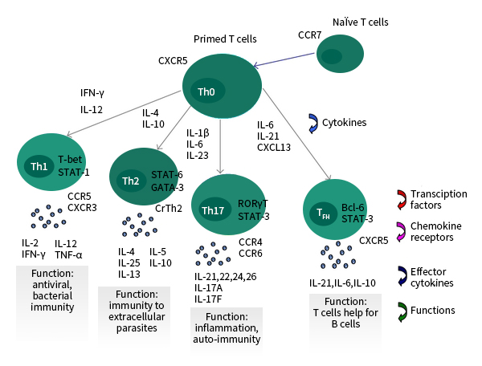
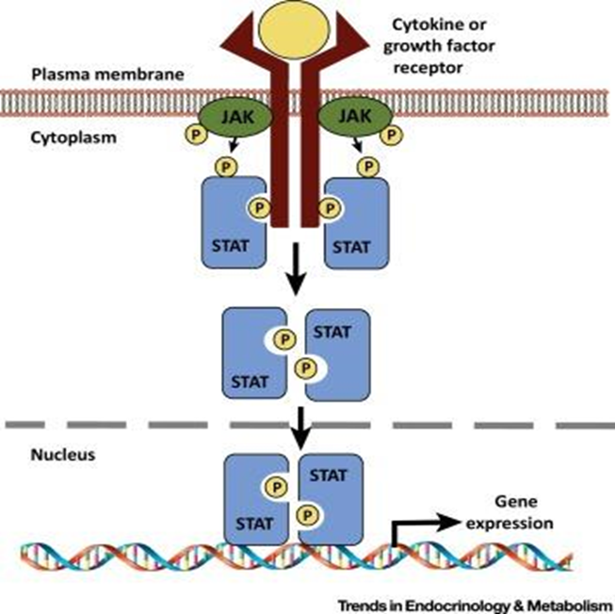
PharmAICU ECZACILIK
1. ULUSAL ÖĞRENCİ KONGRESİ
23-25 Mayıs 2022
AĞRI
SİTOKİNLER ve TIPTA KULLANIM ALANLARI
Zeliha Boz¹ ve Harun Ün^{2*}
¹ Ağrı İbrahim Çeçen Üniversitesi Eczacılık Fakültesi 5. sınıf öğrencisi
^{2*} Ağrı İbrahim Çeçen Üniversitesi Eczacılık Fakültesi Temel Eczacılık Bilimleri Bölümü (Danışman) hun@agri.edu.tr
Özet: Sitokinler bağışıklık tepkilerini düzenlemek amacıyla farklı hücreler tarafından salınan, hücreler arası kimyasal haberciler olarak görev yapan küçük ve kısa ömürlü proteinlerdir. Bir dizi parakrin, otokrin veya endokrin yolakta salınırlar ve hem proinflamatuar hem de antiinflamatuar mekanizmalarla çeşitli enfeksiyonlarda ve bağışıklık sistemini etkileyen bozukluklarda rol oynarlar. Sitokin terimi interferonları, interlökinleri, kemokin ailesini, mezenkimal büyüme faktörlerini, tümör nekroz faktör ailesini ve adipokinleri kapsamaktadır. Doğal ve adaptif bağışıklığın ötesinde, sitokinler, immün hücre farklılaşması, inflamasyon, anjiyogenez, tümörigenez, viral patogenez, astım, majör depresyon, Covid-19 dahil olmak üzere birçok farklı sürecin ortaya çıkmasında ve gelişmesinde önemli bir role sahiptir. Günümüzde dokulardaki ve fizyolojik sıvılardaki sitokinlerin seviyeleri immünolojik testlerle ölçülebilmekte ve bu tür ölçümler çoğu hastalığın teşhisi, tedavisi ve uygulanan tedavinin seyrinin izlenmesinde uygun biyobelirteçler olarak kullanılmaktadır. Sitokin üretmek için rekombinant DNA tekniklerinin kullanılabilmesi, yeni ve heyecan verici terapötik uygulamalara yol açmakta ve sitokinlerin tedavide terapötik ajan olarak işlev görebileceği fikri hala birçok araştırmanın konusu olmaktadır.
GENEL BİLGİLER
Sitokinler, hücre sinyalleşmesinde önemli olan küçük proteinlerin (~5–25 kDa[1]) kapsamlı bir kategorisidir. Sitokinler peptitlerdir ve sitoplazmaya girmek için hücrelerin lipid çift tabakasını geçemezler. Sitokinlerin, immünomodülatör ajanlar olarak otokrin, parakrin ve endokrin sinyalleşmesinde yer aldığı gösterilmiştir.
Hormonlardan kesin olarak farklı olmaları, halen devam eden araştırmaların bir parçasıdır. Sitokinler kemokinleri, interferonları, interlökinleri, lenfokinleri ve tümör nekroz faktörlerini içerir, ancak genellikle hormonları veya büyüme faktörlerini içermez (terminolojide bazı örtüşmelere rağmen).
Sitokinler, makrofajlar, B lenfositleri, T lenfositleri ve mast hücreleri gibi bağışıklık hücreleri ile endotel hücreleri, fibroblastlar ve çeşitli stromal hücreler dahil olmak üzere geniş bir hücre yelpazesi tarafından üretilir; belirli bir sitokin, birden fazla hücre tipi tarafından üretilebilir.[2][3] Hücre yüzeyi reseptörleri aracılığıyla hareket ederler ve özellikle bağışıklık sisteminde önemlidirler; sitokinler, hümoral ve hücre bazlı bağışıklık tepkileri arasındaki dengeyi düzenler ve belirli hücre popülasyonlarının olgunlaşmasını, büyümesini ve tepki vermesini düzenler.
Bazı sitokinler, diğer sitokinlerin etkisini karmaşık yollarla artırır veya engeller. Aynı zamanda önemli hücre sinyal molekülleri olan hormonlardan farklıdırlar. Hormonlar daha yüksek konsantrasyonlarda dolaşır ve belirli hücre türleri tarafından yapılma eğilimindedir. Sitokinler, sağlık ve hastalıkta, özellikle enfeksiyon, iltihaplanma, travma, sepsis, kanser ve üremeye karşı konakçı bağışıklık tepkilerinde önemlidir.
SONUÇ ve ÖNERİLER
Bağışıklık sistemi vücudun çeşitli patojenler ve mikroorganizmalara karşı oluşturduğu bir savunma mekanizmasıdır. Bu sistem içerisindeki haberleşme ağını sağlayan başlıca moleküller ise sitokinlerdir. Sitokinler, immün ve inflamatuar yanıtların düzenlenmesi dahil olmak üzere birçok fizyolojik sürece katılır.
Sitokinler geniş proinflamatuar ve antiinflamatuar etkileri nedeniyle birçok inflamasyonla ilişkili hastalık süreçlerinde rol oynamaktadır. Proinflamatuar sitokinler ve antiinflamatuar sitokinlerin dengesiz üretimi birçok hastalığın patofizyolojisine önemli ölçüde katkıda bulunabilmektedir.
Son yıllarda sitokinler ile hastalıklar arasındaki ilişkinin belirlenmesi için birçok çalışma yapılmış ve majör depresyon, romatoid artrit, astım, lösemi, otoimmün birçok hastalıkta sitokinlerin serum düzeylerinde değişiklikler olduğu görülmüştür. Serumdaki sitokin miktarlarının hastalıkların prognozu, tanısı, tedavisi ve tedavinin takibi açısından önemli biyobelirteçler olarak kullanılabileceği düşünülmektedir.
Sonuç olarak; sitokinlerin hastalıkların kökenindeki yeri ve tedavi amaçlı kullanılabilirliğinin belirlenmesi açısından daha fazla çalışmaya ihtiyaç duyulmaktadır.
KAYNAKLAR
1. Janeway's Immunobiology. Garland Science. 2017. p. 107. ISBN 978-0-8153-4551-0.
2. Lackie J (2010). "Cytokines". A Dictionary of Biomedicine. Oxford University Press. ISBN 978-0-19-954935-1.
3. "Cytokine". Stedman's Medical Dictionary (28th ed.). Wolters Kluwer Health, Lippincott Williams & Wilkins. 2006. ISBN 978-0-7817-6450-6..

